Slide 1
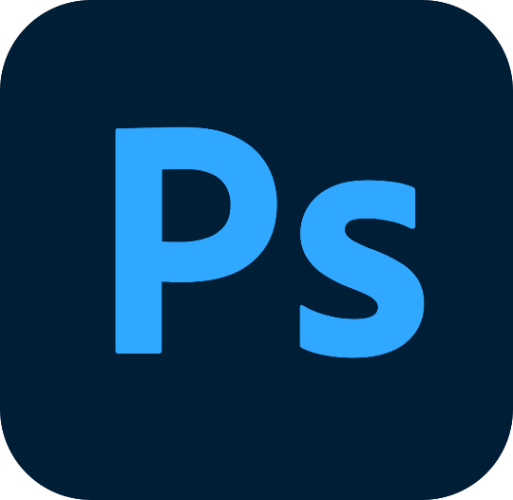
Adobe Photoshop

Slide 2
A. Pengenalan Adobe Photoshop
1. Pengertian Adobe Photoshop
Adobe Photoshop atau biasanya disebut sebagai Photoshop merupakan perangkat lunak editor citra buatan Adobe Systems yang dikhususkan untuk pengeditan foto atau gambar dan pembuatan efek.
Photoshop banyak digunakan oleh fotografer digital dan perusahaan iklan sehingga dianggap sebagai pemimpin pasar (market leader) sebagai perangkat lunak pengolah gambar atau foto dan bersama Adobe Acrobat, photoshop juga merupakan produk produksi terbaik dari Adobe Systems.
Jadi singkatnya, Apa Itu Photoshop? Photoshop merupakan salah satu aplikasi perangkat lunak untuk editor foto atau gambar yang di keluarkan Adobe Systems dikhususkan untuk pengeditan foto atau gambar dan pembuatan efek, atau biasa disebut layer style. Perangkat lunak yang satu ini banyak digunakan oleh fotografer digital dan perusahaan iklan.

Slide 3
A. Pengenalan Adobe Photoshop
1. Pengertian Adobe Photoshop
Selain memiliki fitur yang mudah untuk di pahami, photoshop juga memiliki beberapa fitur unggulan yang dapat bekerja secara maksimal, dan juga dapat mensuport beberapa file, sehingga bagi seorang desain grafis hal ini merupakan salah satu syarat yang wajib ada untuk masuk ke dunia desain grafis, karena photoshop dengan segala fasilitasnya sangat cocok bagi seorang desain grafis.
Photoshop dikhususkan sebagai perangkat lunak yang digunakan untuk mengedit gambar dalam format BITMAP. Foto adalah salah satu gambar dengan format BITMAP oleh karena itu Photoshop banyak digunakan oleh para fotografer.
Saat ini Photoshop merupakan perangkat lunak terbaik jika di bandingkan dengan perangkat lunak lain sejenisnya. Dapat di katakan juga hampir tidak ada tandingannya. Format File Photoshop mampu untuk membaca dan menulis gambar berformat raster dan vektor seperti .png, .gif, .jpeg, dan lain-lain.

Slide 4
A. Pengenalan Adobe Photoshop
1. Pengertian Adobe Photoshop
Photoshop juga memiliki beberapa format file khas:
PSB adalah versi terbaru dari PSD yang didesain untuk file yang berukuran lebih dari 2 GB.
PSD (Photoshop Document) adalah format yang digunakan untuk menyimpan gambar dalam bentuk layer, termasuk teks, blend mode, mask, opacity, clipping paths, channel warna, channel alpha, dan setting duotone.
PDD adalah versi lain dari PSD yang hanya dapat mendukung fitur software PhotshopDeluxe.

Slide 5
A. Pengenalan Adobe Photoshop
2. Sejarah Adobe Photoshop
Hadirnya Adobe Photoshop di latar belakangi dari sejarah yang panjang. Diawali dari langkah profesor dari Michigan (USA) bernama Glenn Knol. Glenn Knol bereksperimen untuk mengolah foto secara digital dengan alat sederhana, ia bekerja. Tujuan dan harapan ini Glenn Knol untuk membuat sebuah program pengolah gambar secara digital diteruskan oleh anaknya bernama John Knoll dan Homas Knoll. Akhirnya, kedua anak Glenn Knol ini berhasil menciptakan program aplikasi sederhana hingga perusahaan bernama Image Scan memberikan lisensi.
Tidak butuh waktu lama, penemuan ini kemudian diambil alih oleh Adobe Corporation dan diberi nama Adobe Photoshop. Versi terakhir dari photoshop adalah CS5 atau yang lebih dikenal dengan Adobe Photoshop CS5 (Creative Suite). Memang, awal mula terciptanya Photoshop ini hanya ditujukan untuk keperluan pengolah gambar (fotografi).
Namun dengan kerja keras yang dilakukan oleh Thomas Knoll dan timnya akhirnya mampu mengembangkan Adobe Photoshop dengan fitur-fitur unggul seperti web design (Image Ready), publishing (Photoshop), animasi (Image Ready), digital painting (Photoshop), dan bidang lainnya. Para designer web ataupun designer graphic cenderung lebih banyak menggunakan Photoshop dalam melakukan pekerjaan karena photoshop lebih mudah digunakan, memiliki warna cerah, mendukung plug-in dari pihak ketiga, dan juga hasil output yang fantastic.

Slide 6
A. Pengenalan Adobe Photoshop
3. Fungsi Adobe Photoshop
Sebenarnya fungsi utama dari Adobe Photoshop hanyalah untuk aplikasi pengedit foto ataupun gambar dengan tipe raster atau bitmap. Namun sebagai aplikasi pengedit gambar, fungsi Photoshop dapat dijabarkan lebih khusus lagi, yaitu untuk mempercantik gambar, merekayasa gambar, dan membuat desain gambar.
Fungsi Photoshop untuk mempercantik gambar yaitu dengan cara menghaluskan atau objek, dimana hal ini dilakukan agar gambar tersebut terlihat lebih menarik dan indah. Fungsi Photoshop juga untuk merekayasa gambar yaitu dengan cara merubah tampilan ataupun menggabungkan gambar-gambar yang berbeda agar gambar tersebut terlihat seperti gambar asli dan seringkali dapat menipu mata yang melihatnya. Dan fungsi Photoshop untuk membuat desain gambar yaitu dengan cara menciptakan objek baru seperti logo, brosur, spanduk, dan poster.

Slide 7
A. Pengenalan Adobe Photoshop
3. Fungsi Adobe Photoshop
Adapun fungsi adobe photoshop secara teknik:
Mengkombinasi 2 gambar atau lebih menjadi satu gambar baru.
Menghilangkan atau menghapus objek pada suatu gambar.
Memberi atau merubah warna
Merubah ukuran gambar menjadi lebih kecil ataupun menjadi lebih besar
Mempertajam warna dan kualitas gambar
Membersihkan atau memperindah gambar
Mengaburkan gambar agar terlihat samar-samar
Meningkatkan intensitas cahaya gambar agar terlihat lebih terang.
Memotong gambar

Slide 8
A. Pengenalan Adobe Photoshop
4. Kelebihan dan Kekurangan Adobe Photoshop
Kelebihan Adobe Photoshop :
Gambar yang dihasilkan lebih memuaskan.
Mudah di operasikan.
Banyak fitur – fitur yang unggul.
Bisa di gunakan untuk membuat tulisan dengan efek yang di inginkan. Buat anda yang ingin membuat tulisan tampil beda dan menakjubkan Photoshop adalah jawabannya.
Bisa di gunakan untuk mendesain maupun untuk editing gambar.
Bisa membuat beragam material.
Bisa juga di gunakan untuk mengolah beberapa materi web. Buat anda yang mempunyai web dan akan mengup-load foto tetapi ukuran foto terlalu besar, Anda tidak perlu khawatir karena photoshop dapat di andalkan untuk hal ini.
Familyar dalam kalangan kita.
Fasilitas untuk editing lebih lengkap di banding lainnya.

Slide 9
A. Pengenalan Adobe Photoshop
4. Kelebihan dan Kekurangan Adobe Photoshop
Kelebihan Adobe Photoshop :
Bisa untuk rekayasa foto. Di dalam Photoshop anda dapat bebas berekspresi foto asli yang anda punya dapat di ubah menjadi lebih keren dan menarik.
Bisa menambah efek lagi meski sudah terlalu banya efek.
Penyimpanan dapat menggunakan berbagai format. Format penyimpanan pada photoshop tidak sekedar PSD, namun JPEG, PNG dan yang lainnya.
Photoshop lebih cepat kerjanya.

Slide 10
A. Pengenalan Adobe Photoshop
4. Kelebihan dan Kekurangan Adobe Photoshop
Kekurangan Adobe Photoshop :
Banyaknya layer yang di gunakan membuat orang bingung ketika menggunakan photoshop.
Photoshop kurang baik saat digunakan untuk pembuatan majalah dan brosur karena tidak bisa sempurna saat pembuatan paragraf.
Ukuran yang di butuhkan terlalu besar. Nah jika kita terlalu banyak menggunakan layer maka ukuran di Photoshop akan besar.
Saat akan mencetak hasil Photoshop kertas yang digunakan relatif sulit.

Slide 11
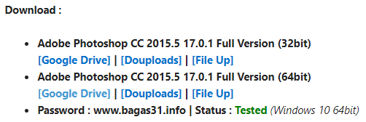
B. Instalasi Adobe Photoshop
Cara instalasi Adobe Photoshop:
Link rekomendasi untuk instalasi adalah https://www.bagas31.info/2019/07/adobe-photoshop-cc-2015-5-17-0-1-full-version.html, lalu carilah link download seperti gambar berikut:
Disarankan untuk memilih yang 64-bit dengan instalasi Gdrive

Slide 12
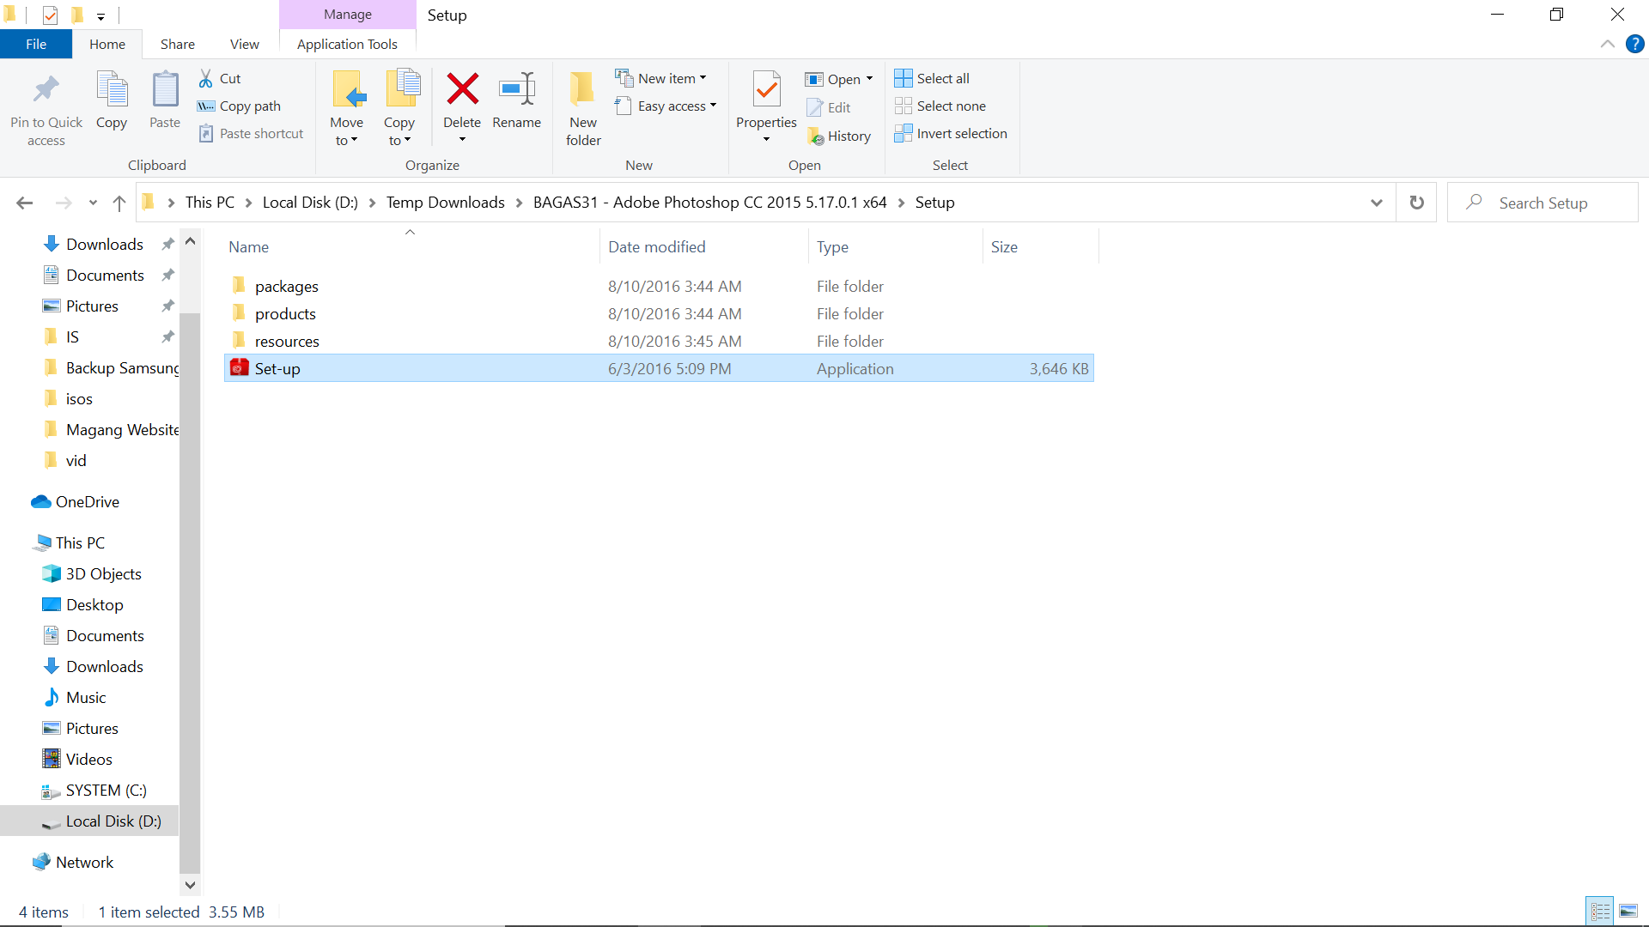
B. Instalasi Adobe Photoshop
Cara instalasi Adobe Photoshop:
Setelah download selesai extract file dengan WinRAR di folder tujuan.
Buka file tersebut lalu pilih set-up

Slide 13
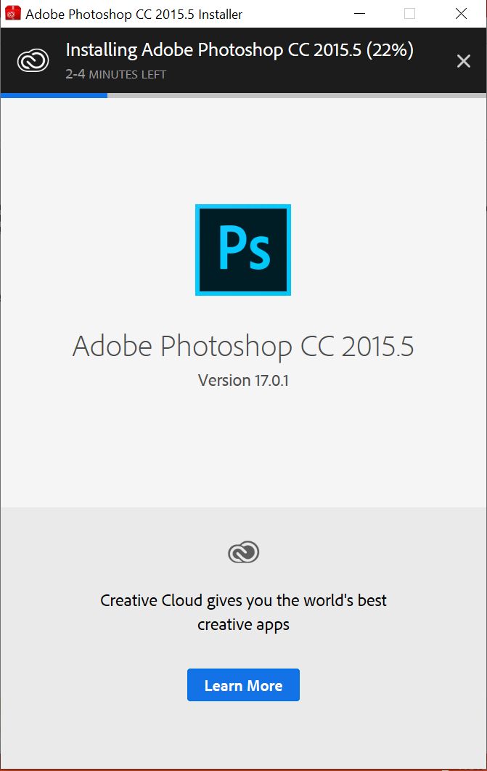
B. Instalasi Adobe Photoshop
Cara instalasi Adobe Photoshop:
Jalankan set-up maka akan muncul tampilan seperti gambar di samping, tunggu hingga 100%

Slide 14
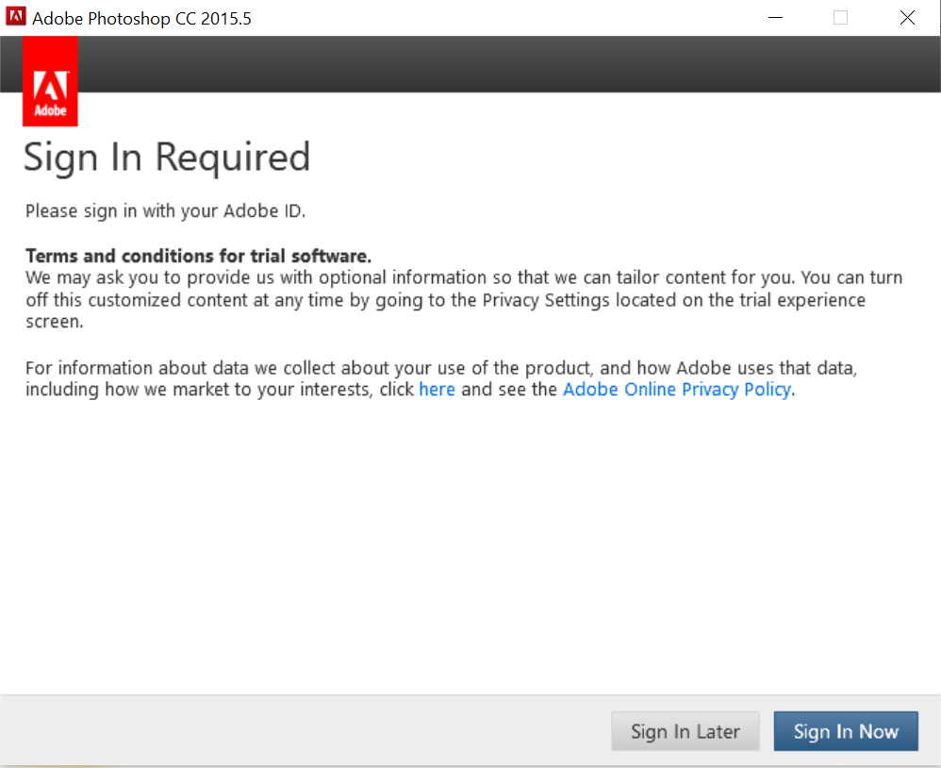
B. Instalasi Adobe Photoshop
Cara instalasi Adobe Photoshop:
Setelah proses selesai, akan muncul pilihan untuk Sign In dan Sign In Later. Pilih saja SIGN IN LATER
Kemudian pilih pada Start Trial
Setelah itu tutup Photoshop yang terbuka

Slide 15
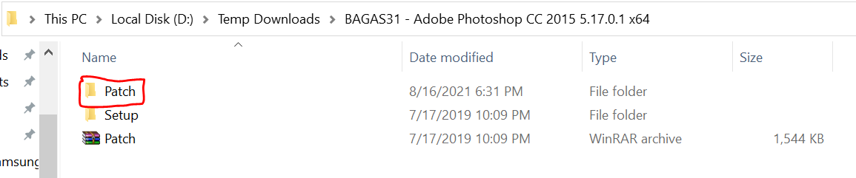
B. Instalasi Adobe Photoshop
Cara instalasi Adobe Photoshop:
Buka Folder Patch dan buka Patch nya

Slide 16
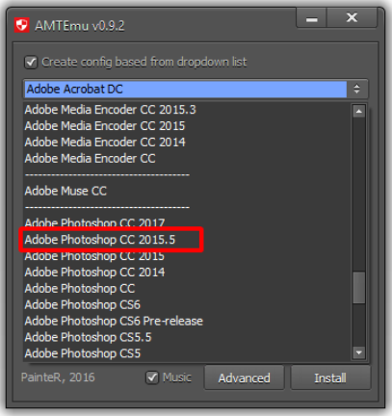
B. Instalasi Adobe Photoshop
Cara instalasi Adobe Photoshop:
Pada Apps, pilih seperti gambar dibawah ini, kemudian pilih Install

Slide 17
B. Instalasi Adobe Photoshop
Cara instalasi Adobe Photoshop:
Kemudian, kalian akan diminta untuk mencari file .dll yang diminta
Arahkan ke Directori Install Photoshop nya (C:\Program Files\Adobe\Adobe Photoshop CC 2015.5), klik file amtlib.dll lalu open.
Enjoy Full Version
Finish
*Warning: Cara ini adalah cara instalasi versi gratis (bajakan), jadi ada kalanya gangguan atau kesulitan saat instalasi seperti peringatan virus, jika muncul, matikan dulu sebentar antivirus kalian, atau jika ada di Windows Security Virus & threat protection izinkanlah sebentar (allow threat) file yang terancam tersebut dipakai sampai kalian selesai menginstalasi, setelah selesai langsung segera hapus permanen file yang terancam untuk mencegah kerusakan PC.
DOWNLOAD AT YOUR OWN RISK!!!
Jika kalian ingin mencegah resiko kerusakan atau cara yang rumit, maka kalian bisa kunjungi link official-nya:
Photo & Design Software | Buy Official Adobe Photoshop dengan free trial

Slide 18
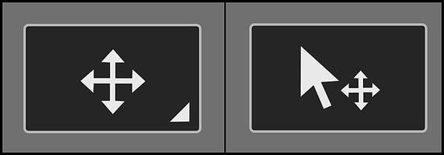
C. Jenis – Jenis Tools Adobe Photoshop
1. Move Tool
Move tool memiliki fungsi untuk memindahkan objek berupa gambar atau teks. Pada penggunaanya, kita tinggal mengarahkan kursor ke objek yang ingin dipindahkan. Jika ingin memastikan seluruh objek terseleksi untuk dipindah, kita dapat menggunakannya dengan cara click ‘n drag.
Icon Move tool biasanya berbentuk tanda panah seperti contoh gambar di atas. Sedangkan untuk shortcut-nya, kamu bisa menekan V pada keyboard.

Slide 19
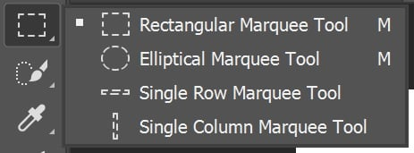
C. Jenis – Jenis Tools Adobe Photoshop
2. Marquee Tool
Pada dasarnya Marque tool memiliki fungsi untuk menyeleksi objek yang ada pada canvas. Setelah melakukan seleksi, kamu dapat melakukan beberapa tindakan pada bagian yang telah diseleksi tersebut, mulai dari menghapus (delete), memotong, mengganti warna, dan juga menambahkan efek lainnya.
Selain itu, Marque tool juga dibagi menjadi empat jenis yaitu,
Rectangular marquee tool, untuk menyeleksi dengan bentuk persegi empat.
Elliptical Marquee Tool, untuk menyeleksi dengan bentuk lingkaran.
Single row marquee tool untuk membuat seleksi horizontal dengan ukuran yang lebih kecil (1 pixel).
Single column marque tool untuk membuat seleksi berbentuk vertikal dengan ukuran yang lebih kecil (1 pixel).

Slide 20
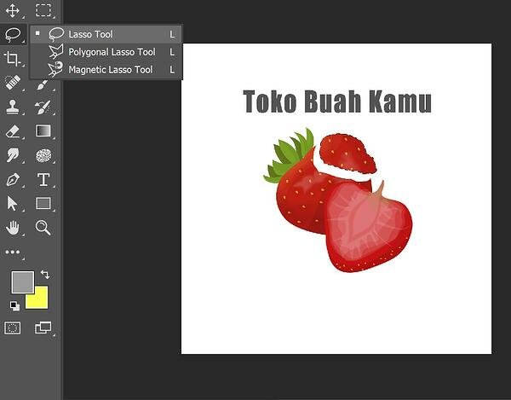
C. Jenis – Jenis Tools Adobe Photoshop
3. Lasso Tool
Lasso tool memiliki fungsi yang hampir sama dengan Marquee tool, namun kamu bebas untuk menyeleksi apapun dengan tidak terpaku pada bentuk. Sehingga kamu perlu untuk menggerakan mouse kamu untuk membentuk seleksi yang diinginkan. Selain itu, Lasso tool juga memliki jenis lainnya sebagai berikut.
Polygonal lasso tool yang berfungsi membuat seleksi berdasarkan sudut-garis.
Magnetic lasso tool yang menyeleksi secara otomatis berdasarkan sesuai bentuk objek.
Contoh di atas merupakan salah satu cara penggunaan Lasso tool. Pada gambar tersebut kamu dapat menyeleksi bagian dari stroberi dengan bebas. Kemudian mengganti tool dengan Move tool untuk memisahkan bagian yang telah diseleksi dari stroberi tersebut.

Slide 21
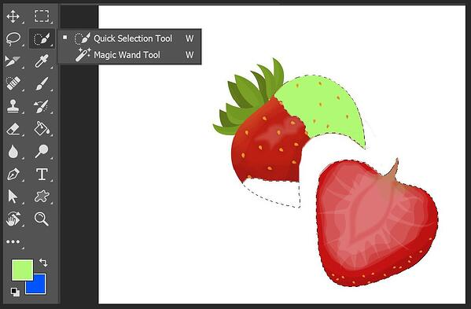
C. Jenis – Jenis Tools Adobe Photoshop
4. Quick Selection Tool & Magic Wand Tool
Selanjutnya yaitu tool yang sangat berguna dan kemungkinan akan sering kamu gunakan dalam membuat desain grafis. Quick selection tool berfungsi untuk menyeleksi dengan cepat sesuai dengan bentuk objek. Sedangkan Magic wand tool berfungsi untuk menyeleksi berdasarkan warna yang ada pada objek.
Penggunaan tool ini hampir sama dengan Lasso tool, namun yang membedakan adalah bentuk dan penerapannya. Contoh di atas memperlihatkan hasil seleksi yang menyerupai bentuk stroberi. Ada beberapa tindakan yang dilakukan pada contoh tersebut, seperti menghapus (delete) dan mengganti warna pada sebagian stroberi. Selain itu, pada stroberi yang bawah telah dipindahkan posisinya menggunakan Move tool.

Slide 22
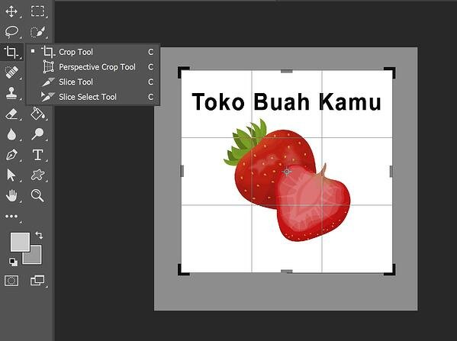
C. Jenis – Jenis Tools Adobe Photoshop
5. Crop Tool & Slice Tool
Bagi kamu yang suka mengolah foto, pasti sudah tidak asing dengan tool ini. Crop tool berfungsi untuk memotong objek dengan bentuk persegi empat atau persegi panjang yang ukurannya dapat diatur. Sedangkan untuk Perspective crop tool digunakan untuk memotong objek yang bentuknya miring atau tidak statis. Sehingga kamu bisa menyesuaikan ukuran potongan dengan objek.
Selain crop, pada tool ini juga ada Slice tool yang berfungsi untuk membuat seleksi objek yang akan dipotong menjadi beberapa bagian. Sedangkan Slice select tool digunakan untuk memindahkan bagian-bagian yang telah diseleksi. Bagian yang telah diseleksi tersebut biasanya akan di-extract menjadi potongan-potongan gambar dari objek tersebut.
Contoh di atas merupakan penggunaan dari Crop tool. Tool ini biasanya akan memotong secara persegi pada objek yang ada pada canvas. Namun, kamu dapat mengatur ukuran perseginya seperti, 3x4, 5x6, dan bisa juga ukuran yang bebas.

Slide 23
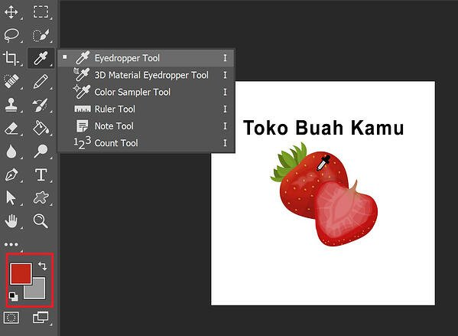
C. Jenis – Jenis Tools Adobe Photoshop
6. Eyedropper Tool
Sederhananya Eyedropper tool berfungsi untuk mengambil warna yang ada pada objek dan memasukkannya pada box warna. Sehingga warna yang telah diambil menjadi warna utama pada penggunaan tool lainya, seperti Brush tool dan Shape tool. Eyedropper tool juga memiliki jenis lainnya seperti 3D Material eyedropper tool yang digunakan untuk objek 3 dimensi. Kemudian ada Color sampler tool untuk mengambil warna dengan info RGB dan CMYK. Selain itu, pada Eyedropper tool juga terdapat tool lainya yaitu,
Ruler tool untuk berfungsi untuk mengukur jarak dan lokasi dari objek pada canvas.
Note tool untuk memberi catatan pada objek yang dipilh.
Count tool untuk memberi penomoran pada objek.
Pada contoh di atas kamu dapat melihat, warna yang diambil dari objek adalah warna merah, dan secara otomatis warna tersebut tersimpan pada box warna.

Slide 24
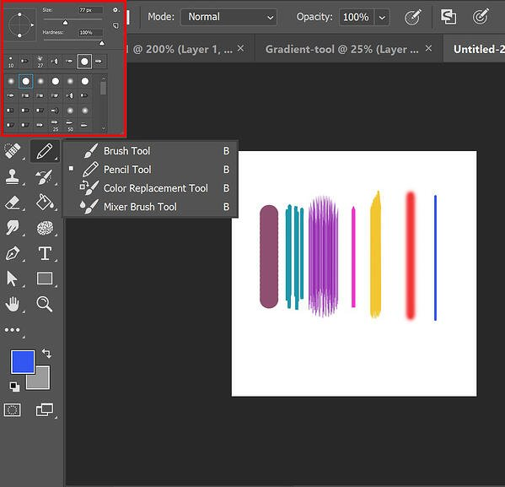
C. Jenis – Jenis Tools Adobe Photoshop
7. Brush Tool
Selanjutnya adalah tool yang dapat kamu gunakan untuk menggambar atau melukis objek yaitu Brush tool. Pada dasarnya Brush tool ini dapat kamu gunakan untuk memberi warna pada objek.
Tersedianya berbagai bentuk kuas pada brush tool dapat membuat karya grafismu menjadi lebih unik dan menarik. Misalnya, bisa kamu lihat pada tampilan gambar Photoshop di atas. Setelah kamu pilih Brush tool, nantinya pada bagian menu bar atau atas halaman Photoshop akan muncul berbagai bentuk kuas yang dapat kamu pilih.
Selain itu, pada Brush tool juga memiliki jenis tool lainya. Seperti, Pencil tool yang berfungsi untuk mewarnai objek dengan bentuk goresan pensil atau dengan ukuran lebih kecil. Selanjutnya, ada juga Color replacement tool yang dapat kamu gunakan untuk mengambil warna dari objek lain sebagai warna dari kuas kamu. Dan yang terakhir yaitu Mixer brush tool, yang digunakan untuk mencampur berbagai warna dalam penggunaan kuas.

Slide 25
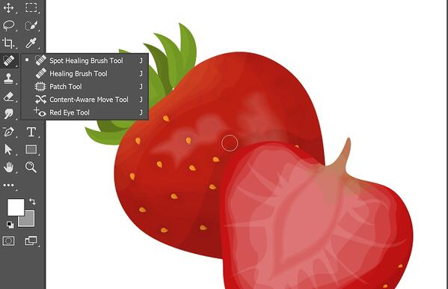
C. Jenis – Jenis Tools Adobe Photoshop
8. Spot Healing Brush Tool
Tool yang satu ini biasanya digunakan dalam proses pengolahan foto seperti menghilangkan jerawat. Tetapi, kegunaan tool ini bukan itu saja. Pada dasarnya Spot healing brush tool berfungsi untuk menghilangkan bagian tertentu pada objek dengan cara menyamakan warna di sekitarnya.
Pada gambar diatas, kamu dapat melihat bintik-bintik yang ada di permukaan stroberi dapat dihilangkan secara halus dengan Spot healing brush tool. Di samping itu, pada bagian tool ini, juga terdapat beberapa jenis lainya sebagai berikut.
Healing brush tool, berfungsi untuk menghilangkan atau mengubah bagian tertentu pada objek berdasarkan area sampel yang dipilih. Pada penggunaannya, kamu terlebih dahulu memilih/mengambil area sampel dengan menggunakan (Alt). Kemudian kamu tinggal mengarahkan kursor ke bagian yang ingin dihilangkan.
Patch tool, memiliki untuk menggantikan bagian yang diseleksi dengan bagian lain yang kamu pilih dengan bentuk yang sama. Pada penggunaannya, kamu harus menyeleksi bagian yang ingin dirubah, kemudian arahkan kursor ke bagian yang lain.
Content aware move, berfungsi untuk meng-copy bagian objek yang diseleksi, tanpa menghapus bagian tersebut.
Red eye tool, berfungsi untuk menghilangkan warna merah mata yang disebabkan oleh cahaya flash ketika berfoto.

Slide 26
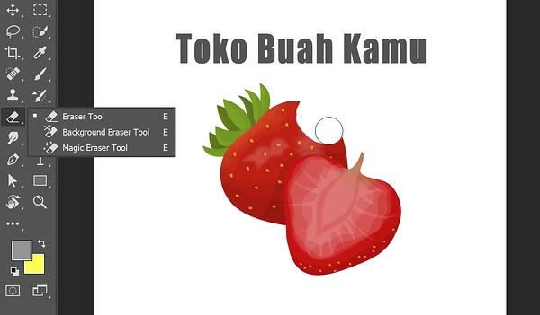
C. Jenis – Jenis Tools Adobe Photoshop
9. Eraser Tool
Tool selanjutnya adalah Eraser tool yang memiliki fungsi untuk menghapus sebagian atau keseluruhan objek. Selain menghapus objek, Eraser tool juga memiliki jenis lain seperti, Background eraser tool yang berfungsi menghapus background/latar pada gambar. Kemudian ada juga Magic eraser tool yang dapat digunakan untuk menghapus bagian pada objek yang memiliki warna yang sama.
Gambar di atas merupakan contoh dari penggunaan Eraser tool. Kamu dapat menghapus beberapa bagian objek sesuai keinginan. Langkah pertama adalah memilih tool yang ada pada tool bar dan kemudian setelah icon dari tool muncul, kamu dapat mengarahkannya ke objek yang bagiannya ingin kamu hapus.

Slide 27
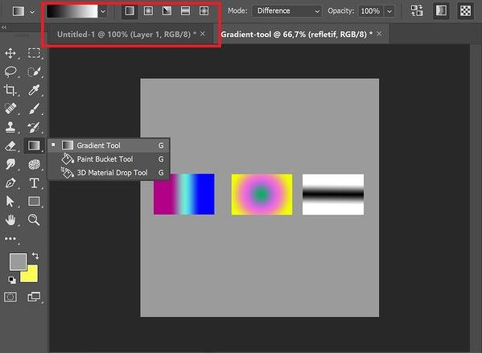
C. Jenis – Jenis Tools Adobe Photoshop
10. Gradient Tool
Gradient tool memiliki fungsi untuk membuat warna bergradasi atau lebih dari satu warna dalam satu objek. Tool ini biasanya digunakan untuk memberi warna pada layer atau background gambar. Dalam penerapannya, Gradient tool juga memiliki bermacam pola seperti pada contoh gambar di bawah. Kamu dapat melihat beberapa pola yang bisa dipilih pada bagian menu bar. Mulai dari linear, radial (lingkaran), diamond (permata), angular, dan reflected.
Selain itu, pada pilihan tool ini juga terdapat Paint bucket tool yang berfungsi untuk memberi warna secara cepat pada suatu objek dan juga 3D material drop tool untuk memberi warna yang tepat pada objek 3 dimensi.

Slide 28
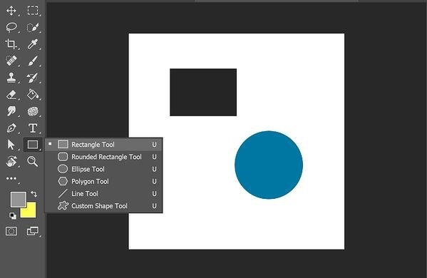
C. Jenis – Jenis Tools Adobe Photoshop
11. Shape Tool
Shape tool berguna untuk membuat objek dengan berbagai bentuk. Mulai dari Rectangle tool dengan bentuk persegi empat, Rounded rectangle tool untuk membuat segi empat dengan sudut melengkung, Ellipse tool berfungsi untuk membuat objek lingkaran/oval, Polygon tool berfungsi untuk membuat objek dengan berbagai jumlah segi(sudut), Line tool untuk membuat garis, dan Custom shape tool untuk membuat objek dengan berbagai bentuk yang telah disediakan oleh Photoshop pada Menu bar.
Pada penggunaanya, kamu tinggal memilih tool pada bagian tool bar. Kemudian memilih bentuk yang ingin kamu buat pada canvas.

Slide 29
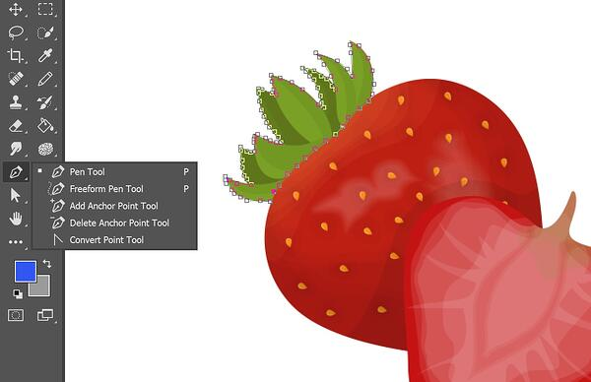
C. Jenis – Jenis Tools Adobe Photoshop
12. Pen Tool
Pada dasarnya Pen tool digunakan untuk membuat garis seleksi dengan titik poin tertentu. Tool ini biasanya digunakan untuk melakukan proses pengeditan seperti, menghapus, memindahkan, mengubah warna, dan lainya. Pada tool ini juga memiliki jenis lainnya sebagai berikut.
Freeform pen tool berfungsi untuk membuat garis dan titik poin dengan bentuk yang bebas.
Add anchor point tool berfungsi untuk menambahkan titik poin yang berguna untuk mengubah garis seleksi.
Delete anchor point tool berfungsi untuk berfungsi untuk mengurangi titik poin pada garis seleksi
Convert point tool berfungsi untuk mengubah garis seleksi dengan cara menggeser titik poin.
Gambar di atas, adalah contoh penggunaan Pen tool. Kamu dapat melihat garis seleksi dengan titik poin di setiap bagian daun dari stroberi. Setelah melakukan seleksi dengan Pen tool, kamu dapat melakukan beberapa tindakan, seperti mengklik kanan pada bagian yang telah diseleksi. Kemudian akan muncul beberapa pilihan, salah satunya mengubahnya menjadi seleksi normal seperti Lasso tool dengan memilih Make Selection.

Slide 30
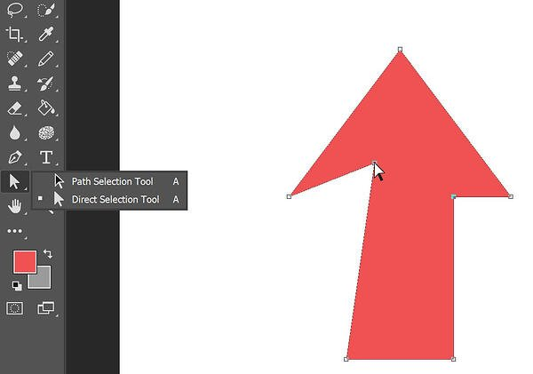
C. Jenis – Jenis Tools Adobe Photoshop
13. Direct Selection Tool
Direct selection tool biasanya digunakan untuk merapikan dan mengubah titik poin pada bagian objek. Dengan menggunakan tool ini, kamu dapat menggeser setiap titik yang ada pada sebuah objek sesuai keinginan. Sedangkan Path selection tool digunakan untuk memindahkan posisi objek.
Tool ini juga dapat diterapkan pada gambar yang dibuat dengan Shape tool, seperti contoh di atas. Pada contoh tersebut, kamu dapat mengubah titik poin yang ada pada gambar panah. Setiap titik poin yang ada pada sudut objek tersebut dapat kamu ubah atau hapus.

Slide 31
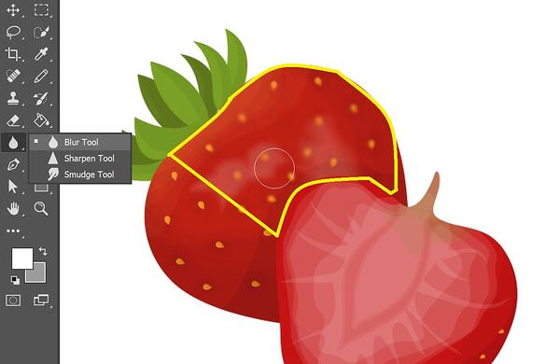
C. Jenis – Jenis Tools Adobe Photoshop
14. Blur Tool
Blur tool umumnya digunakan untuk mengaburkan sebagian atau keseluruhan objek. Tool ini juga memiliki jenis lainnya, seperti Sharpen tool untuk menajamkan warna pada objek dan juga Smudge tool untuk memberi efek kuas cat basah.
Pada penggunaanya, kamu tinggal memilih tool dan mengarahkannya ke bagian yang ingin diubah menjadi lebih blur. Seperti contoh di atas, kamu dapat melihat sebagian dari stroberi tampak tidak jelas.

Slide 32
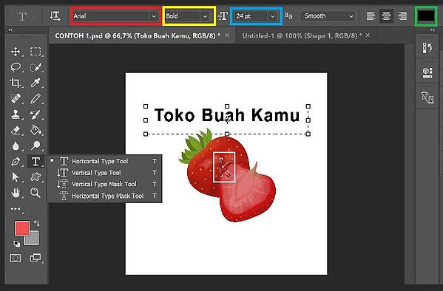
C. Jenis – Jenis Tools Adobe Photoshop
15. Type Tool
Tool ini digunakan untuk membuat teks tulisan pada objek atau canvas. Type tool terbgai menjadi 4 macam yaitu,
Horizontal type tool berfungsi untuk membuat teks dengan arah mendatar (horizontal).
Vertical type tool berfungsi untuk membuat teks dengan arah ke bawah (vertikal).
Horizontal type Mask tool berfungsi untuk membuat area seleksi berbentuk teks (huruf) dengan arah horizontal.
Vertical type Mask tool berfungsi untuk membuat area seleksi berbentuk teks (huruf) dengan arah vertikal.\
Selain itu pada penggunaan Type tool, juga terdapat pilihan lainnya seperti contoh gambar di atas. Pada bagian menu bar, kamu dapat mengganti font(jenis) tulisan dari teks yang akan kamu tulis. Kemudian kamu bisa mengatur bentuk teks (tebal, miring, dan normal). Selanjutnya kamu dapat juga mengatur ukuran teks dan warnanya. Sedangkan pada bagian stroberi yang ditandai warna putih adalah bentuk seleksi dari Horizontal type Mask tool.

Slide 33
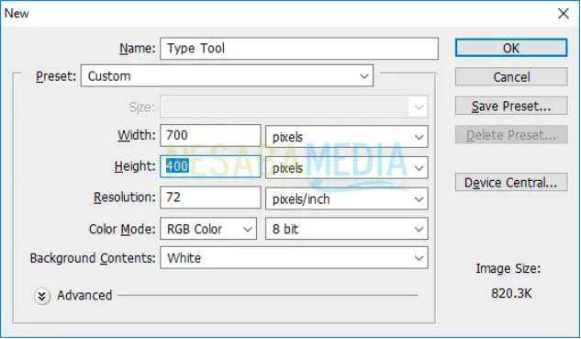
D. Membuat dan Mengedit Teks di Adobe Photoshop
Teks dalam Adobe Photoshop digunakan untuk memperbagus suatu objek background, biasanya dalam pembuatan poster iklan, maka dari itu Adobe Photoshop menyediakan fitur untuk membuat dan mengedit teks. Pada subbab ini, kita akan mempelajari bagaimana cara membuat dan mengedit teks di Adobe Photoshop, beserta fitur – fitur yang tersedia.
Dalam pembuatan teks yang menarik tentunya kita harus menyediakan sebuah template project kosong terlebih dahulu lalu mengetik teks di atas template project tersebut, hal ini tentulah sangat sederhana dalam membuat teks dengan bentuk yang menarik. Berikut adalah langkah – langkah membuat teks di Adobe Photoshop:
Bukalah aplikasi Adobe Photoshop
Siapkan lembar kosong dengan cara tekan Ctrl + N pada keyboard (ukuran sesuaikan dengan kebutuhan). Atau Anda juga dapat membuka foto yang ingin Anda tambahkan tulisan di atasnya dengan cara Ctrl + O lalu pilih foto.

Slide 34
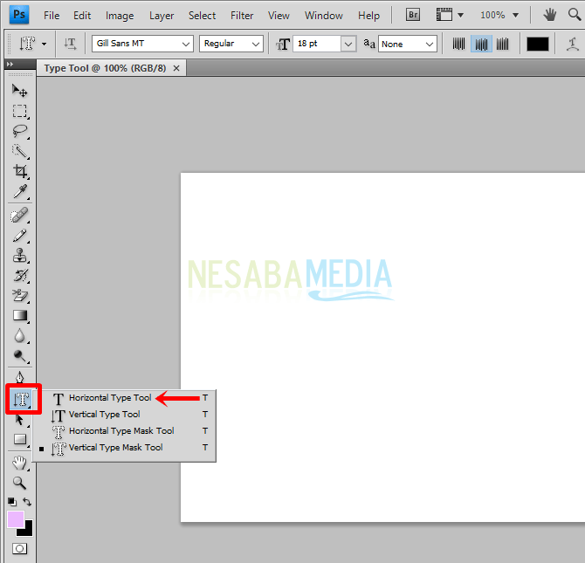
D. Membuat dan Mengedit Teks di Adobe Photoshop
Selanjutnya pilih ikon T pada toolbox sebelah kiri > lalu pilih jenis Type Tool sesuai keinginan Anda. Pada tutorial ini saya menggunakan Horizontal Type Tool.

Slide 35
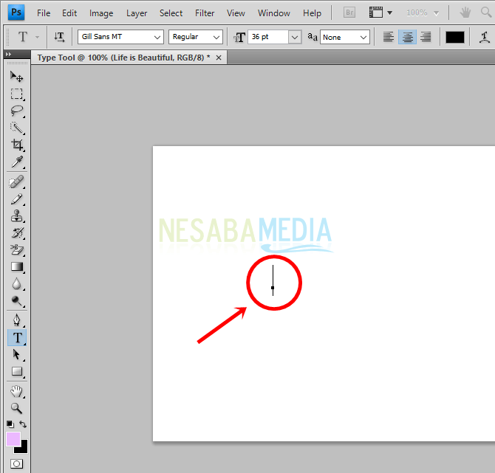
D. Membuat dan Mengedit Teks di Adobe Photoshop
Kemudian klik kiri di tempat Anda ingin membuat tulisan hingga muncul garis berkedip seperti gambar di bawah ini > lalu ketikkan tulisan yang Anda inginkan.

Slide 36
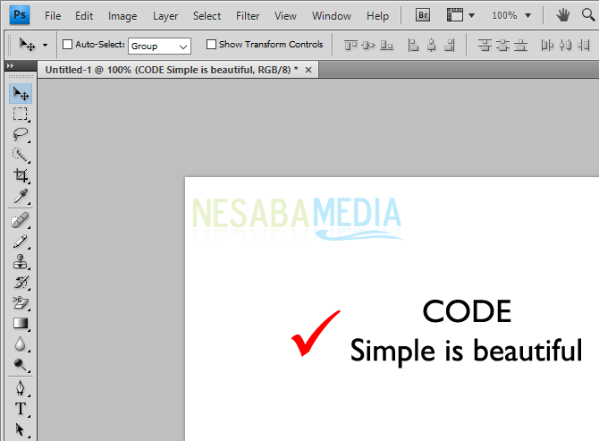
D. Membuat dan Mengedit Teks di Adobe Photoshop
Membuat tulisan di Photoshop telah berhasil.

Slide 37
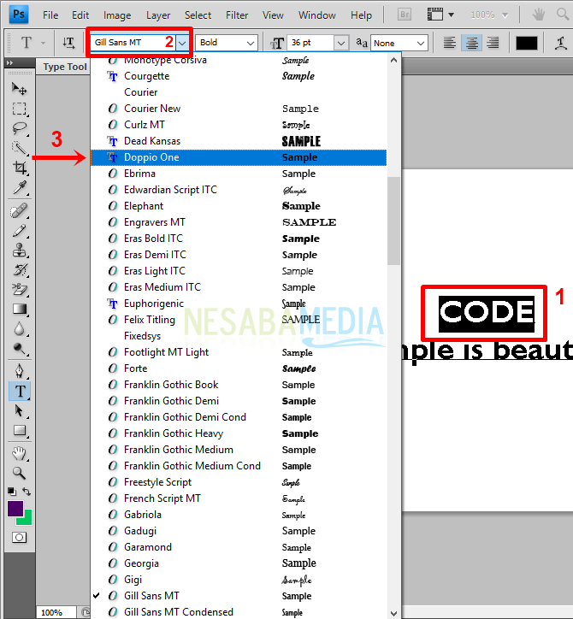
D. Membuat dan Mengedit Teks di Adobe Photoshop
Jika kita sudah berhasil membuat teks dasarnya, cara kita mengubahnya menjadi lebih menarik tentunya akan jadi mudah. Tulisan yang telah dibuat, alangkah baiknya dihias atau diedit agar tulisan terlihat lebih menarik. Tutorial kali ini akan membahas cara mengedit secara umum seperti jenis huruf, ketebalan dan kemiringan huruf, ukuran huruf, warna, serta warped text untuk membuat tulisan melengkung.
Font Style
Silakan blok tulisan yang ingin diedit > lalu pilih pada area yang diberi tanda kotak nomor 2 > selanjutnya pilih jenis huruf yang sesuai.

Slide 38
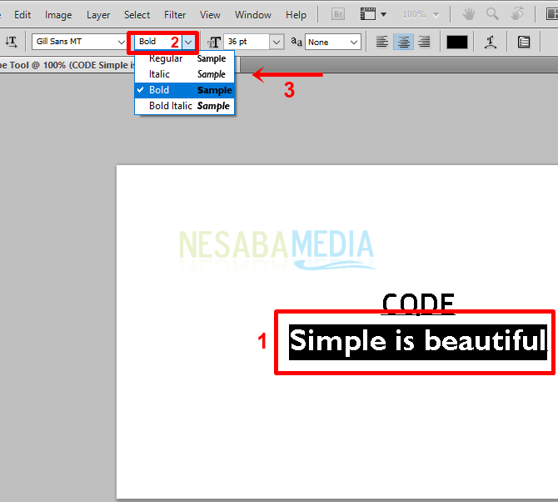
D. Membuat dan Mengedit Teks di Adobe Photoshop
Font Decoration (Bold, Italic, Regular, Bold Italic)
Font decoration pada font bawaan sistem operasi biasanya terdapat 3 pilihan, yaitu regular atau normal, kemudian ada bold atau huruf tebal, dan italic atau huruf miring. Silakan blok tulisan yang ingin diedit > lalu pilih pada area yang diberi tanda kotak nomor 2 > selanjutnya pilih format tulisan yang sesuai.

Slide 39
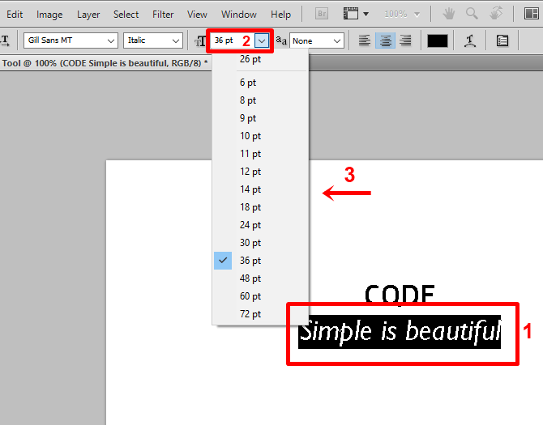
D. Membuat dan Mengedit Teks di Adobe Photoshop
Font Size
Font Size (Ukuran Tulisan) seperti namanya, yaitu berfungsi untuk merubah ukuran dari teks Anda, baik memperbesar maupun memperkecilnya. Silakan blok tulisan yang ingin diedit > lalu pilih pada area yang diberi tanda kotak nomor 2 > selanjutnya pilih ukuran huruf yang sesuai.
Selain menggunakan fitur font size ini, Anda juga bisa merubah ukuran tulisan menggunakan fitur Free Transform, tekan tombol (Ctrl + T) untuk merubah ukuran dari tulisan, kemudian atur setiap sisi untuk memperbesar maupun memperkecil tulisan.

Slide 40
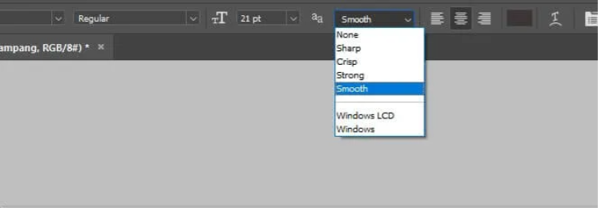
D. Membuat dan Mengedit Teks di Adobe Photoshop
Font Edge
Kemudian terdapat font edge yang berfungsi untuk mengatur tepian dan teks, terdapat pilihan none, sharp (tepian tajam), smooth (tepian lembut), strong (tepian tebal), dan beberapa pilihan tepian huruf lainnya. Anda bisa memilih salah satu, atau tetap membiarkannya pada opsi none.

Slide 41
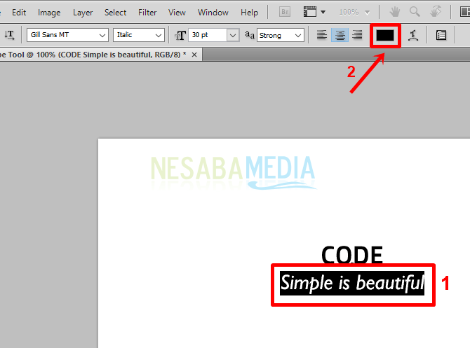
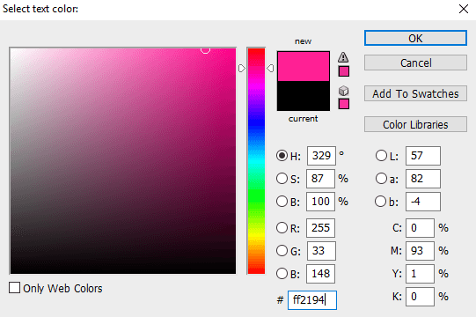
D. Membuat dan Mengedit Teks di Adobe Photoshop
Font Coloring
Silakan blok tulisan yang ingin diedit > lalu pilih pada area yang diberi tanda kotak nomor 2.
Selanjutnya pilih warna yang diinginkan lalu pilih OK.

Slide 42
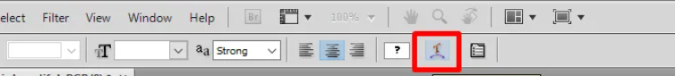
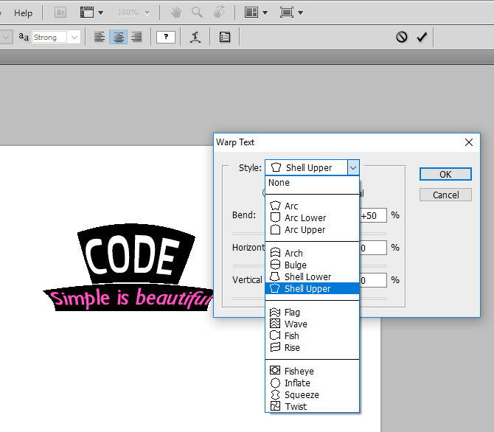
D. Membuat dan Mengedit Teks di Adobe Photoshop
Warped Text
Silakan blok tulisan yang ingin diedit > lalu pilih pada area yang diberi tanda kotak.
Selanjutnya pilih style yang diinginkan.

Slide 43
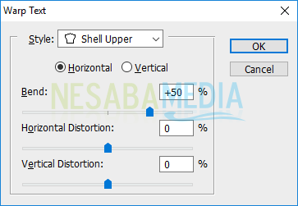
D. Membuat dan Mengedit Teks di Adobe Photoshop
Warped Text
Kemudian, Anda juga dapat mengedit arah tulisan secara horizontal atau vertical, persentasi bend atau lengkungan, horizontal distorsi dan vertikal distorsi. Jika sudah selesai silakan klik OK.
*Sebagai reminder: jika ingin menggeser teks yang telah diedit ke posisi yang diinginkan kalian bisa menggunakan move tool.

Slide 44
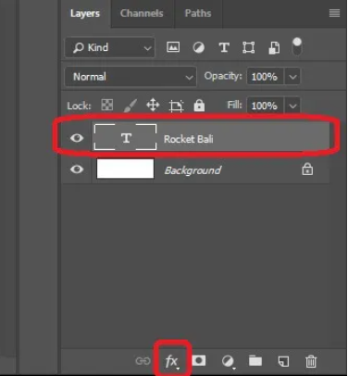
D. Membuat dan Mengedit Teks di Adobe Photoshop
Menambahkan efek Drop Shadow
Langkah selanjutnya adalah menambahkan efek drop shadow, Anda bisa klik kanan pada layer tulisan yang Anda buat, kemudian pilih opsi “Blending Options”, atau Anda bisa klik tombol “Fx” yang fungsinya juga sama, yaitu menambahkan layer style pada tulisan yang Anda buat.

Slide 45
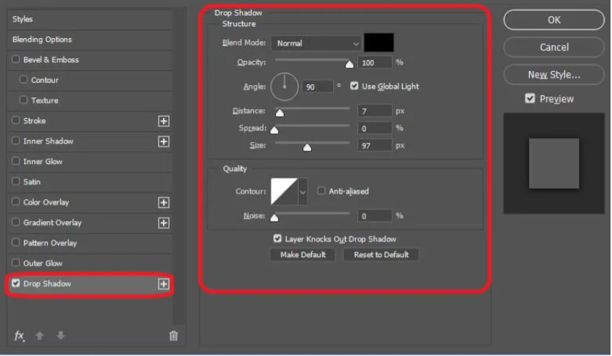
D. Membuat dan Mengedit Teks di Adobe Photoshop
Menambahkan efek Drop Shadow
Langkah selanjutnya adalah menambahkan efek drop shadow, Anda bisa klik kanan pada layer tulisan yang Anda buat, kemudian pilih opsi “Blending Options”, atau Anda bisa klik tombol “Fx” yang fungsinya juga sama, yaitu menambahkan layer style pada tulisan yang Anda buat.

Slide 46
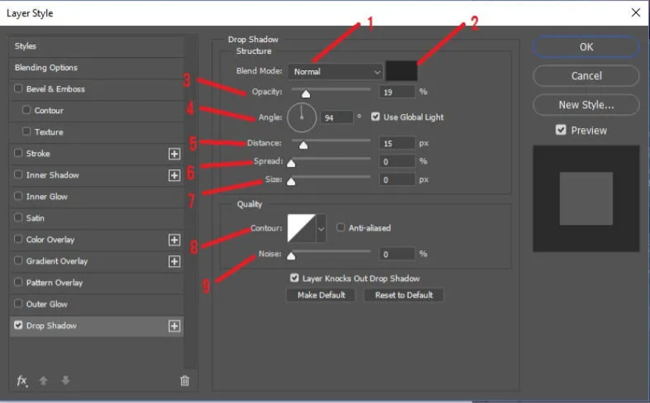
D. Membuat dan Mengedit Teks di Adobe Photoshop
Menambahkan efek Drop Shadow
Ada 9 struktur dalam Drop Shadow yaitu:
Keterangan ada di halaman selanjutnya

Slide 47


D. Membuat dan Mengedit Teks di Adobe Photoshop
Blend Mode
Blend Mode atau mode campuran adalah tool yang berfungsi menentukan bagaimana 2 layer tercampur satu sama lain.
Warna dari Bayangan
Struktur yang kedua adalah kotak warna, yang berfungsi memberikan warna pada bayangan yang Anda buat.
Opacity
Opacity adalah struktur yang berfungsi untuk mengatur kegelapan pada bayangan, jika Anda membuat opacity menjadi 100%, maka Anda akan melihat bayangan akan menjadi sangat jelas, sedangkan jika Anda menurunkan opacity, Anda akan membuat bayangan menjadi memudar, Anda juga bisa mengatur opacity dengan menggeser-geser bar agar lebih mudah.

Slide 48


D. Membuat dan Mengedit Teks di Adobe Photoshop
Angle
Angle berfungsi untuk mengatur posisi bayangan pada objek, baik itu terletak pada bagian bawah, kiri, kanan, atas, maupun terletak di pojok dari objek tulisan Anda. Anda hanya perlu mengubah nilai dari angle ke derajat yang Anda tentukan, agar lebih mudah Anda bisa langsung memutar jarum lingkaran pada angle tersebut.
Distance
Fitur drop shadow yang kelima ada distance, distance berfungsi untuk memberikan jarak antara bayangan dengan objek tulisan yang kita buat, semakin Anda menggeser bar atau menambah nilai distance semakin tinggi, Anda akan melihat bayangan akan semakin menjauh dari objek tulisan Anda.

Slide 49


D. Membuat dan Mengedit Teks di Adobe Photoshop
Spread
Spread berfunsi untuk menebalkan efek bayangan, jika Anda menambah nilai dari spread ini atau menggeser ke kanan pada bar spread, Anda akan melihat bayangan pada objek tulisan Anda akan semakin tebal.
Size
Fitur terakhir untuk menentukan struktur drop shadow adalah size, size berfungsi untuk membuat bayangan menjadi jelas atau tidak, bisa dikatakan size akan membuat bayangan nampak blur (terlihat samar-samar), jika Anda menambah size atau menggeser kekanan, maka bayangan dari tulisan Anda akan semakin blur, sedangkan jika Anda menggeser bar kekiri atau menurunkan nilai dari size, maka akan membuat bayangan terlihat seperti objek tulisan Anda.

Slide 50


D. Membuat dan Mengedit Teks di Adobe Photoshop
Contour
Fitur yang kedelapan ini gunanya untuk membuat bayangan Anda lebih bervariasi dari segi bentuk, Anda bisa mencoba variasi yang menurut Anda menarik dan pas dengan tulisan yang Anda buat.
Noise
Fitur untuk mengatur kualitas yang terakhir adalah noise, noise berfungsi untuk memberikan titik-titik pada bayangan. Semakin tinggi nilai noise yang Anda buat, maka noise pada bayangan akan terlihat lebih banyak.
Itu dia kesembilan fitur yang berfungsi untuk mengatur struktur maupun mengatur kualitas untuk membuat bayangan pada tulisan agar terlihat semakin menarik dan mengagumkan.

